Slide 1
Wildtierseuchen-Vorsorge- Gesellschaft Ziele Aufgaben

Slide 2
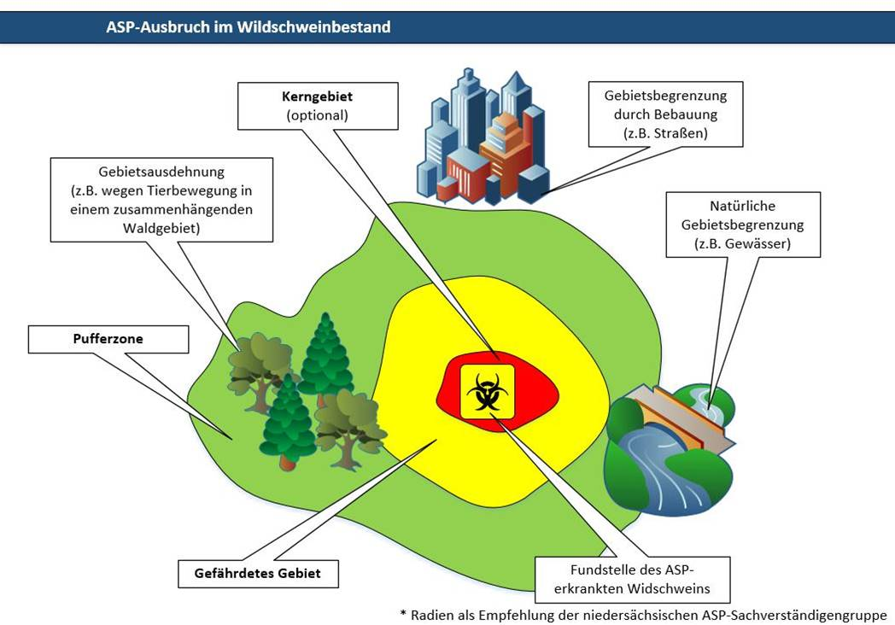

Slide 3
Ziele
Unterstützung der zuständigen Behörden
Bereitstellung von qualifiziertem Personal
Schnelle und sichere Durchführung der angeordneten Maßnahmen

Slide 4
Aufgaben
Fallwildsuche in der Kernzone-(Gruppenleiter ein Jäger mit 4-5 Suchern)
Beseitigung der aufgefundenen Kadaver
Dekontamination von Personen, Gerätschaften und Fundstellen
Umzäunung der Kernzone

Slide 5
Vorlaufzeiten Herstellung der Einsatzbereitschaft innerhalb von 48 Stunden Verlegung von Hamm an den Einsatzort 24 Stunden, dort nach 8 Stunden einsatzbereit

